Slide 1

asp.net core系列
是时候开始使用asp.net core了
桂素伟

Slide 2
大纲
.net core介绍
Vs介绍
asp.net core介绍
配置文件
日志
依赖注入
中间件

Slide 3
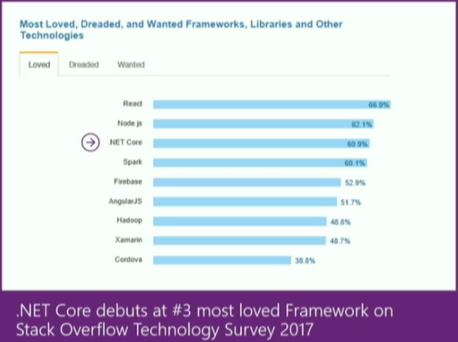
.net core

Slide 4
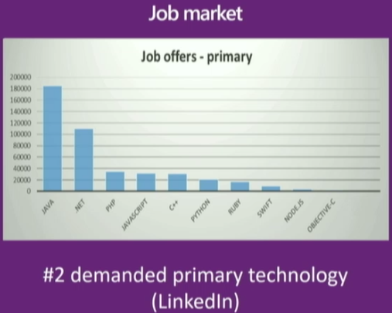
.net core

Slide 5
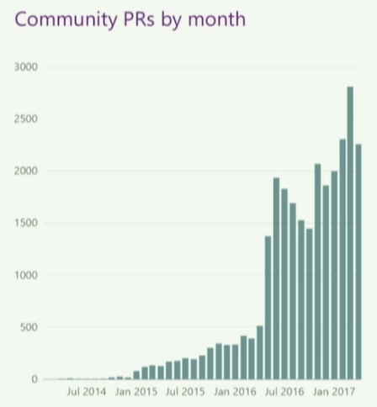
.net core

Slide 6
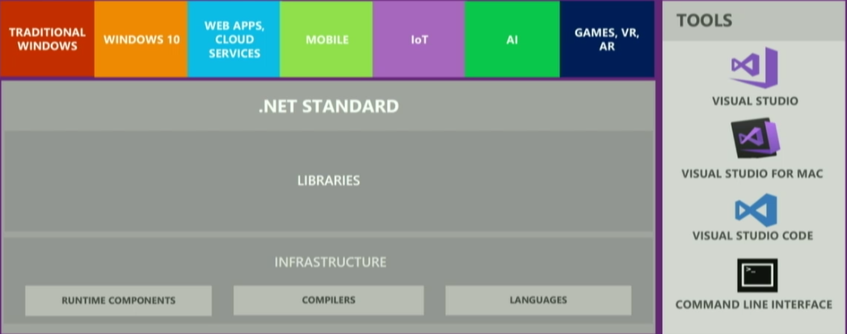
.net core

Slide 7
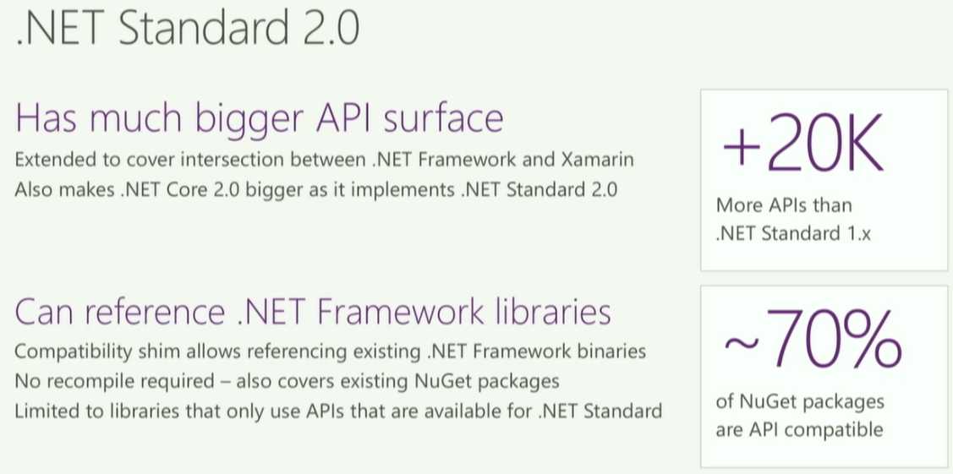
.net core

Slide 8
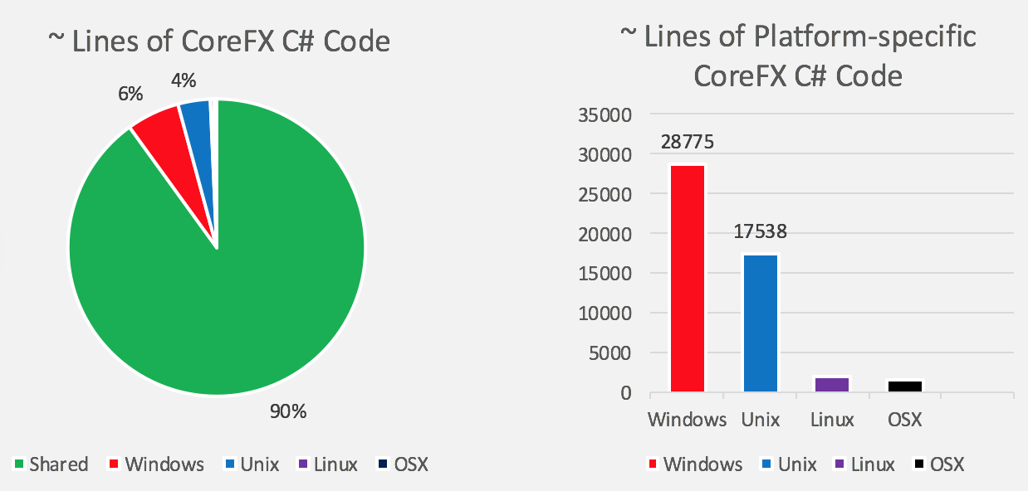
.net core
开发框架集合地
https://www.microsoft.com/net
https://dotnetfoundation.org/
https://github.com/dotnet
跨平台
开源

Slide 9
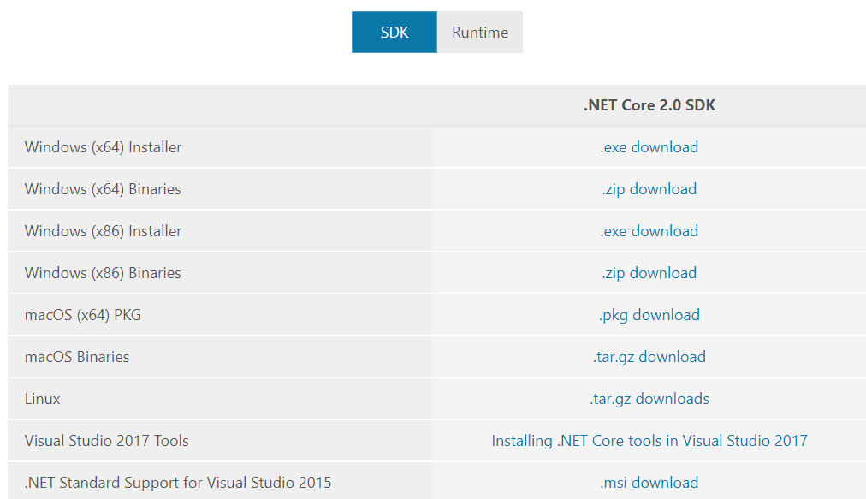
.net core的安装

Slide 10
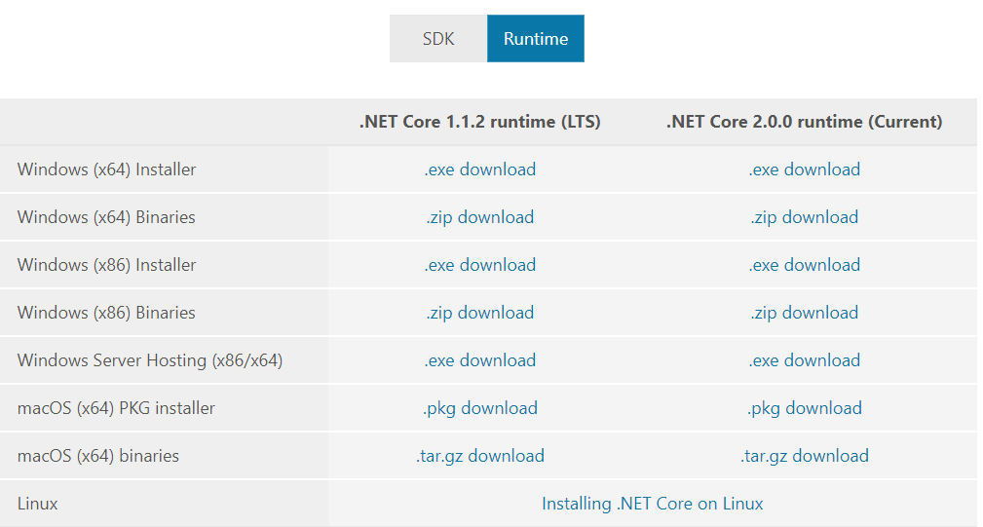
.net core的安装

Slide 11
.net core的command-line
new 初始化 .NET 项目。
restore 还原 .NET 项目中指定的依赖项。
run 编译并立即执行 .NET 项目。
build 生成 .NET 项目。
publish 发布 .NET 项目以进行部署(包括运行时)。
test 使用项目中指定的测试运行程序运行单元测试。
pack 创建 NuGet 包。
migrate 将基于 project.json 的项目迁移到基于 MSBuild 的项目。
clean 清除生成输出。
sln 修改解决方案(SLN)文件。
add 将引用添加到项目中。
remove 从项目中删除引用。
list 列出项目中的引用。
nuget 提供其他 NuGet 命令。
msbuild 运行 Microsoft 生成引擎 (MSBuild)。
vstest 运行 Microsoft 测试执行命令行工具。
常用选项:
-v|--verbosity 设置命令的详细级别。允许值为 q[uiet]、m[inimal]、n[ormal]、d[etailed] 和 diag[nostic]。
-h|--help 显示帮助。
运行“dotnet 命令 --help”，获取有关命令的详细信息。
sdk-options:
--version 显示 .NET Core SDK 版本。
--info 显示 .NET Core 信息。
-d|--diagnostics 启用诊断输出。
runtime-options:
--additionalprobingpath <path> 要探测的包含探测策略和程序集的路径。
--fx-version <version> 要用于运行应用程序的安装版共享框架的版本。
--roll-forward-on-no-candidate-fx 已启用“不前滚到候选共享框架”。
--additional-deps <path> 其他 deps.json 文件的路径。

Slide 12
.net core的command-line
模板 短名称 语言 标记
--------------------------------------------------------------------------------------------------------------------------------------
Console Application console [C#], F#, VB Common/Console
Class library classlib [C#], F#, VB Common/Library
Unit Test Project mstest [C#], F#, VB Test/MSTest
xUnit Test Project xunit [C#], F#, VB Test/xUnit
ASP.NET Core Empty web [C#], F# Web/Empty
ASP.NET Core Web App (Model-View-Controller) mvc [C#], F# Web/MVC
ASP.NET Core Web App razor [C#] Web/MVC/Razor Pages
ASP.NET Core with Angular angular [C#] Web/MVC/SPA
ASP.NET Core with React.js react [C#] Web/MVC/SPA
ASP.NET Core with React.js and Redux reactredux [C#] Web/MVC/SPA
ASP.NET Core Web API webapi [C#], F# Web/WebAPI
global.json file globaljson Config
Nuget Config nugetconfig Config
Web Config webconfig Config
Solution File sln Solution
Razor Page page Web/ASP.NET
MVC ViewImports viewimports Web/ASP.NET
MVC ViewStart viewstart Web/ASP.NET

Slide 13
visual studio
Visual Studio
windows
功能强大
Visual Studio for mac
Mac OS
移动开发
Visual Studio code
Windows,Mac OS,Linux
轻便

Slide 14
asp.net core
asp
asp.net web form
asp.net mvc
asp.net core(for .net core)
asp.net core(for .net framework)

Slide 15
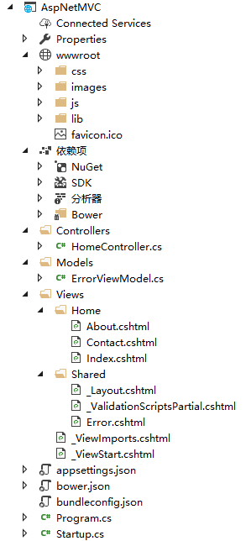
asp.net结构文件
根目录
前端库文件
引用的后端类库
引用的前端框架
MVC 控制层
Model层
MVC 视图层
应用的配置文件
引用前端的包文件
打包配置文件

Slide 16
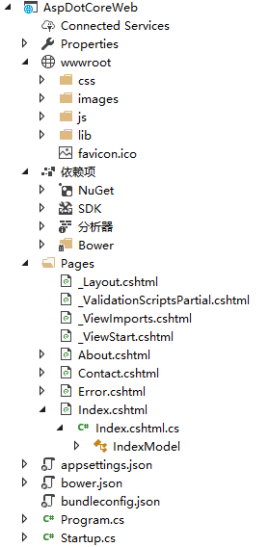
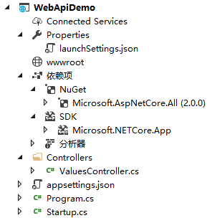
asp.net结构文件

Slide 17
起源—Main
public class Program
{
public static void Main(string[] args)
{
BuildWebHost(args).Run();
}
public static IWebHost BuildWebHost(string[] args) =>
WebHost.CreateDefaultBuilder(args)
.UseStartup<Startup>()
.Build();
}

Slide 18
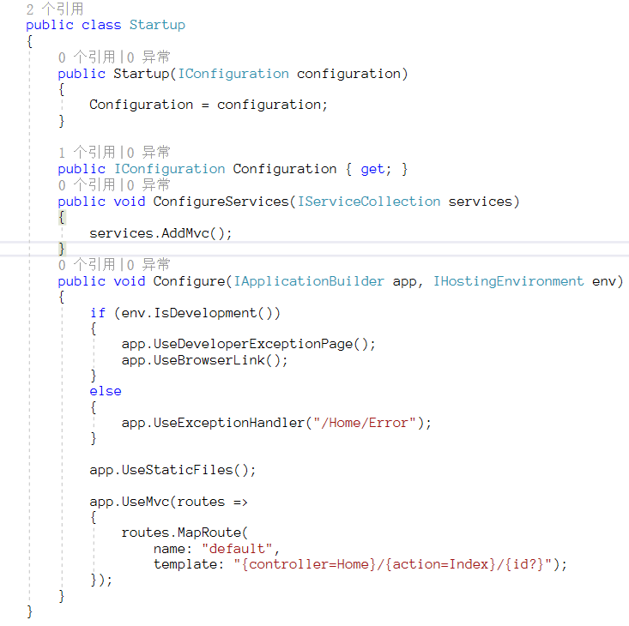
StartUp
Startup构造，加载配置文件
配置文件实体
注入服务到容器中
添加中间件到Request请求管道中

Slide 19
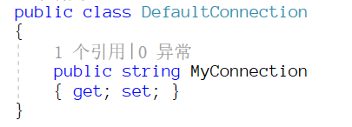
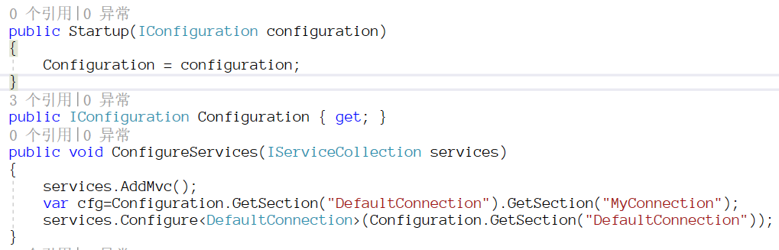
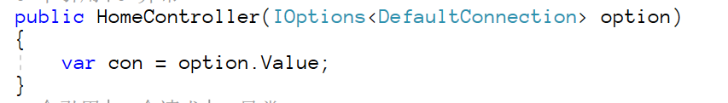
配置文件

Slide 20
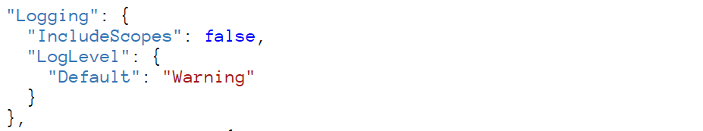
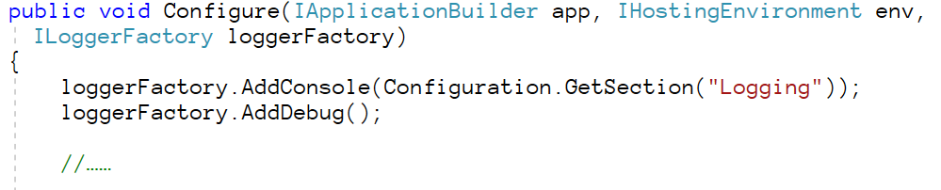
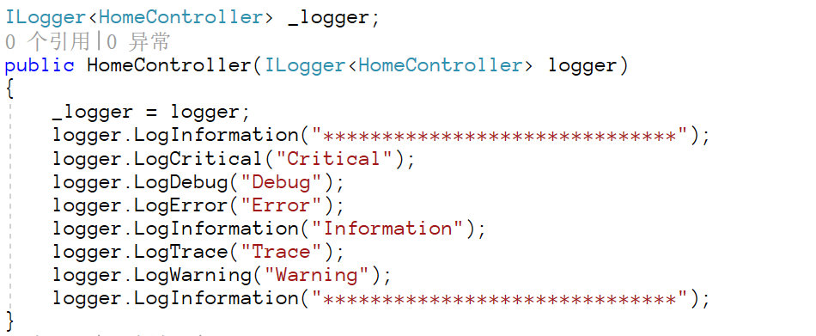
Log

Slide 21
Dependency Injection
AddTransient：每次调用范围，瞬态
AddScoped：单次请求范围内，域内
AddSingleton：整个应用范围，单例

Slide 22
Middleware
Use
Map
Run

Slide 23
Middleware
public void Configure(IApplicationBuilder app, IHostingEnvironment env, ILoggerFactory loggerFactory)
{
app.UseRequestCulture();
}
public class RequestCultureMiddleware
{
private readonly RequestDelegate _next;
public RequestCultureMiddleware(RequestDelegate next)
{
_next = next;
}
public Task Invoke(HttpContext context)
{
//这里是获取context信息后处理的代码
return this._next(context);
}
}
public static class RequestCultureMiddlewareExtensions
{
public static IApplicationBuilder UseRequestCulture(
this IApplicationBuilder builder)
{
return builder.UseMiddleware<RequestCultureMiddleware>();
}
}

Slide 24
Thank You!

